Slide 1
Структура ОС. Виды ядра

Slide 2
Архитектура ОС
Какой-либо единой архитектуры ОС не существует, но существуют универсальные подходы к структурированию.
Общий подход к структурированию ОС – разделение её компонентов на 3 группы:
  Ядро
  Драйверы устройств
  Оболочка (интерфейс)

Slide 3
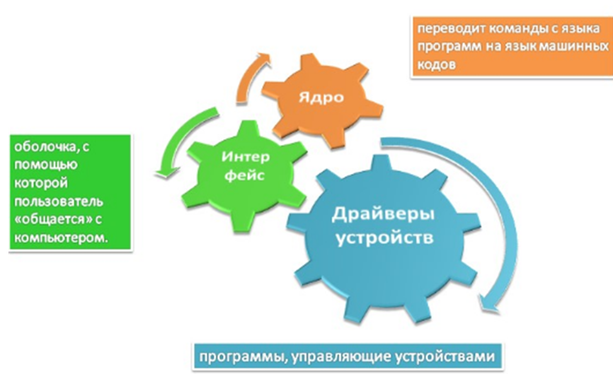
Архитектура ОС

Slide 4
Ядро ОС
Ядро — центральная часть операционной системы (ОС), обеспечивающая приложениям координированный доступ к ресурсам компьютера, таким как процессорное время, память и внешнее аппаратное обеспечение. Также обычно ядро предоставляет сервисы файловой системы и сетевых протоколов.
Как правило, ядро предоставляет такой доступ исполняемым процессам соответствующих приложений за счёт использования механизмов межпроцессного взаимодействия и обращения приложений к системным вызовам ОС.

Slide 5
Драйверы
Драйвер (англ. driver) – компьютерное программное обеспечение, с помощью которого другое программное обеспечение (операционная система) получает доступ к аппаратному обеспечению некоторого устройства. Обычно с операционными системами поставляются драйверы для ключевых компонентов аппаратного обеспечения, без которых система не сможет работать.

Slide 6
Оболочка ОС
Оболочка операционной системы (от англ. shell «оболочка») – интерпретатор команд операционной системы, обеспечивающий интерфейс для взаимодействия пользователя с функциями системы. Оболочка – это самый внешний уровень операционной системы.

Slide 7
Типы архитектур ядер ОС
1. Монолитное ядро
2. Модульное ядро
3. Микроядро
4. Экзоядро
5. Наноядро
6. Гибридное ядро

Slide 8


Slide 9
Монолитное ядро
компоненты ОС являются составными частями одной большой программы, а не самостоятельными модулями
используют общие структуры данных
набор процедур, каждая из которых может вызвать каждую

Slide 10
Монолитное ядро
Достоинства:
скорость работы
упрощённая разработка модулей
богатство предоставляемых возможностей и функций
поддержка большого количества разнообразного оборудования

Slide 11
Монолитное ядро
Недостатки:
поскольку всё ядро работает в одном адресном пространстве, сбой в одном из компонентов может нарушить работоспособность всей системы
присутствие в ядре лишних компонентов крайне нежелательно, так как ядро всегда полностью располагается в оперативной памяти

Slide 12
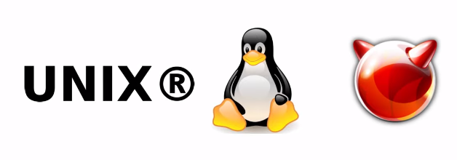
Монолитное ядро
Примеры:
Традиционные ядра UNIX(такие как BSD),
ядра Linux
ядро MS-DOS.

Slide 13
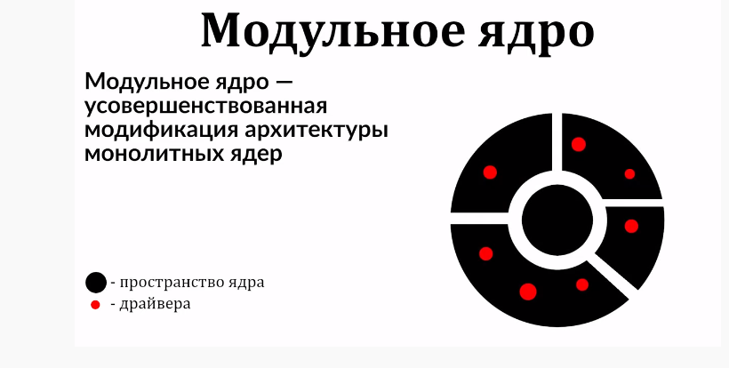

Slide 14
Модульное ядро
Модульность ядра осуществляется на уровне бинарного образа, а не на архитектурном уровне ядра
Все модули ядра работают в адресном пространстве ядра и могут пользоваться всеми функциями, предоставляемыми ядром.

Slide 15
Модульное ядро
Достоинства:
модульные ядра предоставляют тот или иной механизм подгрузки модулей ядра, поддерживающих то или иное аппаратное обеспечение (например, драйверов)
не требуется многократная полная перекомпиляция ядра при работе над какой-либо его подсистемой или драйвером
модули позволяют легко расширить возможности ядра по мере необходимости
модульные ядра предоставляют особый программный интерфейс (API) для связывания модулей с ядром

Slide 16
Модульное ядро
Недостатки:
не все части ядра могут быть сделаны модулями. Некоторые части ядра всегда обязаны присутствовать в оперативной памяти и должны быть жёстко «вшиты» в ядро
не все модули допускают динамическую подгрузку (без перезагрузки ОС)
на модули ядра накладываются определённые ограничения в части используемых функций (например, они не могут пользоваться функциями стандартной библиотеки С/С++ и должны использовать специальные аналоги, являющиеся функциями API ядра)

Slide 17
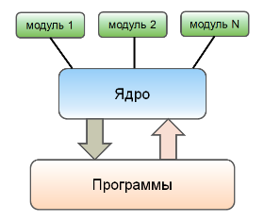
Модульное ядро
Примеры
UNIX
Linux

Slide 18
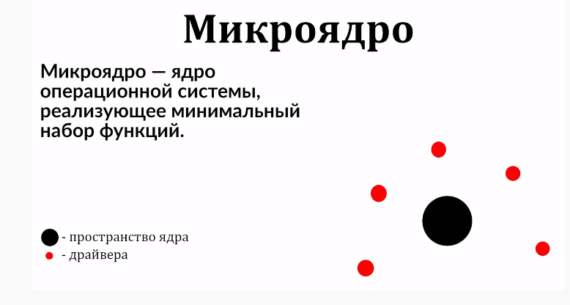

Slide 19
Микроядро
предоставляет только элементарные функции управления процессами и минимальный набор абстракций для работы с оборудованием
бо́льшая часть работы осуществляется с помощью специальных пользовательских процессов, называемых сервисами
перенесение значительной части системного кода на уровень пользователя и одновременная минимизация ядра

Slide 20
Микроядро
микроядро работает в привилегированном режиме и обеспечивает:
  взаимодействие между программами,
  планирование использования процессора,
  первичную обработку прерываний,
  операции ввода-вывода
  базовое управление памятью
остальные компоненты ОС взаимодействуют друг с другом путем передачи сообщений через микроядро

Slide 21
Микроядро
Сервисные процессы (в UNIX - "демоны") используются в различных ОС для решения задач:
запуска программ по расписанию (UNIX и Windows NT),
ведения журналов событий (UNIX и Windows NT),
централизованной проверки паролей и хранения пароля текущего интерактивного пользователя в специально ограниченной области памяти (Windows NT).
Тем не менее не следует считать ОС микроядерными только из-за использований такой архитектуры.
Решающим критерием "микроядерности" является размещение всех или почти всех драйверов и модулей в сервисных процессах, иногда с явной невозможностью загрузки любых модулей расширения в собственно микроядро, а также разработки таких расширений

Slide 22
Микроядро
Достоинства:
  Устойчивость к сбоям оборудования, ошибкам в компонентах системы
  существенно упрощает добавление в ядро новых компонентов; можно, не прерывая работы ОС, загружать и выгружать новые драйверы, файловые системы и т. д.
  упрощается процесс отладки компонентов ядра, так как новая версия драйвера может загружаться без перезапуска всей операционной системы
  Компоненты ядра операционной системы ничем принципиально не отличаются от пользовательских программ, поэтому для их отладки можно применять обычные средства

Slide 23
Микроядро
Недостатки:
Передача данных между процессами требует накладных расходов.
необходимость очень аккуратного проектирования с целью минимизации взаимодействия между компонентами ОС

Slide 24
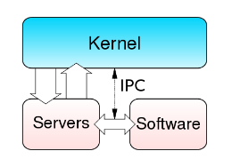
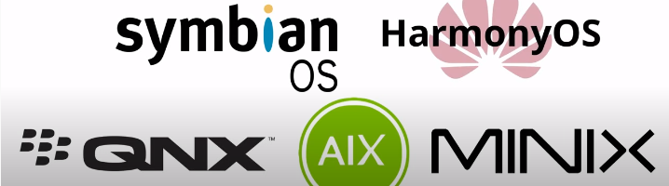
Микроядро
Примеры:
Symbian OS
AmigaOS
MorphOS

Slide 25
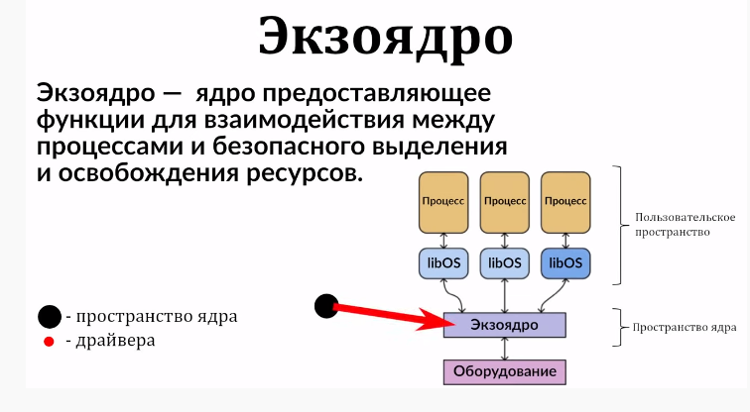

Slide 26
Экзоядро
предполагается, что API для прикладных программ будут предоставляться внешними по отношению к ядру библиотеками
возможность доступа к устройствам на уровне контроллеров, что позволит, например, иметь доступ к диску на уровне секторов диска, что положительно скажется на быстродействии

Slide 27
Экзоядро (принципы)
Экзоядро не абстрагирует ресурсы. Это делают непривилегированные прикладные библиотеки - "библиотечные операционные системы" (libOS, library operating system). еализована своя libOS - сугубо в необходимых масштабах.
Ресурсами должны управлять сами приложения. Обязанности экзоядра сведены к выполнению минимума функций, связанных:
с защитой именования, выделения, высвобождения и разделения ресурсов,
с контролем прав доступа.

Slide 28
Экзоядро (принципы)
3. Интерфейсы ресурсов должны быть как можно ближе к "железу". Чем ниже уровень интерфейса, тем меньше требуется вмешательства со стороны экзоядра и тем больший контроль над ресурсом получают приложения.
В идеальной ситуации интерфейсы и есть "железо".
4. Прикладное управление ресурсами реализуется аппаратной частью. Экзоядро стремится безопасно экспортировать все аппаратные операции.

Slide 29
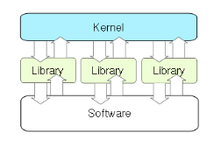
Экзоядро
Пример:
XOK/ExOS
XOK
ExOS

Slide 30
Экзоядро
Достоинства:
Уменьшает абстрагируемость ресурсов в результате чего повышается надежность, приспособляемость, производительность, гибкость ОС
Недостатки:
Экспериментальная ОС

Slide 31
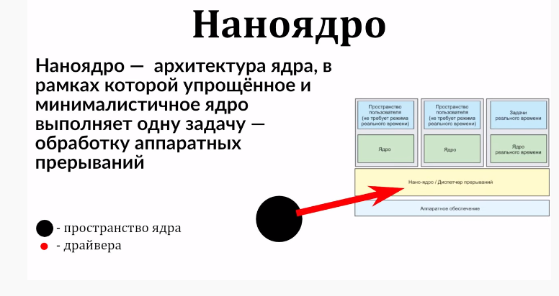

Slide 32
Наноядро
После обработки прерываний от аппаратуры наноядро, в свою очередь, посылает информацию о результатах обработки (например, полученные с клавиатуры символы) вышележащему ПО.
Примеры:
KeyKOS — самая первая ОС на наноядре (1983г).
Symbian OS v8.1- S60 2rd Edition (Nokia N70, Nokia N90)

Slide 33
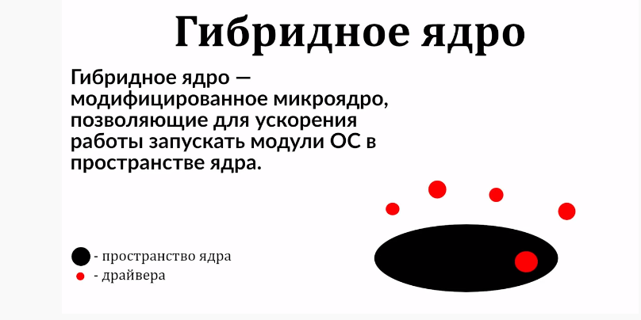

Slide 34

Гибридное ядро
Гибридное ядро, по сути представляет собой модификацию микроядра, которая позволяет ускорить работу системы за счёт запуска второстепенных программ в программной области ядра.
Имеют «гибридные» достоинства и недостатки.
Пример: Windows 10

